Slide 1
Территориальный отраслевой исполнительный орган государственной власти Свердловской области – Управление социальной политики Министерства социальной политики
Свердловской области № 15
О выполнении Плана мероприятий
по противодействию коррупции
за 2020 год

Slide 2
Основные направления работы Управления в целях выполнения плана мероприятий по противодействию коррупции за 2020 год
Нормативно-правовое обеспечение деятельности по противодействию коррупции;
Повышение эффективности деятельности по противодействию коррупции;
Мониторинг состояния и эффективности противодействия коррупции;
Организация работы по предупреждению коррупции в управлениях социальной политики и подведомственных учреждениях;
Выполнение национального плана противодействия коррупции на 2018-2020;
Совершенствование кадровой работы по профилактике коррупционных и иных правонарушений;
Работа с обращениями граждан и организаций по фактам коррупции
Обеспечение открытости деятельности органов социальной защиты населения Свердловской области в сфере противодействия коррупции;
Устранение необоснованных запретов и ограничений в области экономической деятельности, повышение доступности и качества предоставления государственных услуг.

Slide 3
Контроль за исполнением мер по предупреждению коррупции
Мониторинг состояния и эффективности противодействия коррупции, анализ реализации Плана по противодействию коррупции
Анализ практики применения организационных, разъяснительных и иных мер по недопущению должностными лицами коррупционного поведения
Контроль и анализ ситуации по соблюдению гражданскими служащими ограничений, запретов, требований о предотвращении или урегулировании конфликта интересов
Рассмотрение правоприменительной практики по результатам вступивших в законную силу решений судов

Slide 4
Реализация запланированных мероприятий 2020 год
предоставление сведений о доходах, расходах, имуществе и обязательствах имущественного характера и размещение их на сайте;
конфликт интересов и порядок его урегулирования;
получение подарка, сдача и оценка подарка, реализация (выкупа) и зачисление средств, вырученных от его реализации;
уведомления представителя нанимателя при прохождении государственной гражданской службы;
типичные случаи неправомерного поведения, меры ответственности;
представление сведений об адресах сайтов и (или) страниц сайтов в информационно-телекоммуникационной сети «Интернет», на которых размещалась общедоступная информация, а также данные, позволяющие идентифицировать государственного гражданского служащего;
соблюдение ограничений, налагаемых на гражданина, замещавшего должность государственной или муниципальной службы, при заключении им трудового или гражданско-правового договора с организацией.

Slide 5
Организация работы комиссии по соблюдению требований к служебному поведению и урегулированию конфликта интересов в Управлении социальной политики № 15
2
2018 год – 0
(отсутствуют основания) д – 6
2
2019 год – 0
(отсутствуют основания) д – 6
2
2020 год – 0
(отсутствуют основания) д – 6

Slide 6
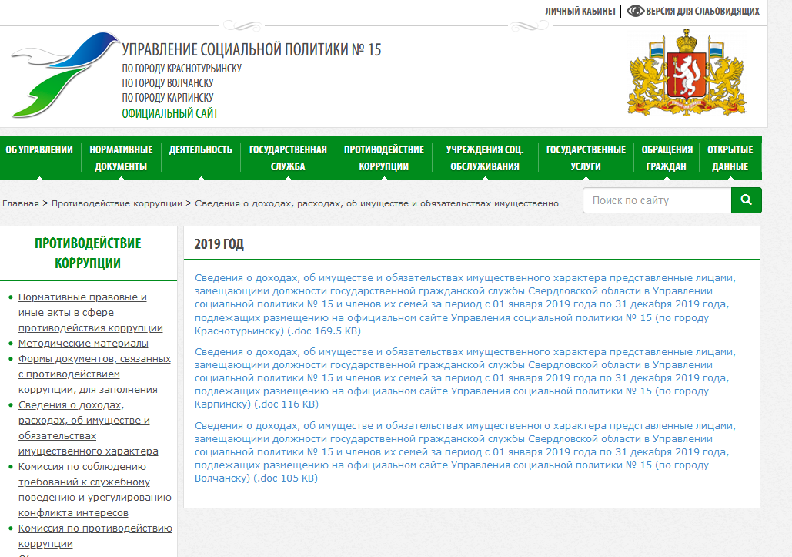
Предоставление сведений о доходах, расходах, имуществе и обязательствах имущественного характера
В 2020 году сведения о доходах, расходах, имуществе и обязательствах имущественного характера представили 31 государственных служащих Управления социальной политики № 15

Slide 7
Сведения о проверке достоверности сведений, представленных гражданскими служащими в 2019 году
Количество гражданских служащих, в отношении которых применены меры юридической ответственности – 0 человек;
Количество гражданских служащих, в отношении которых установлены факты предоставления недостоверных сведений – 0 человек;
Количество проведенных проверок – 0.

Slide 8
Предоставление государственных услуг через филиалы многофункциональных центров (МФЦ)

Slide 9
Результаты деятельности Управления в рамках работы с обращениями граждан и организаций по фактам коррупции за 2018 год
2019 год
Поступило обращений граждан по фактам коррупции - 0
2020 год
Поступило обращений граждан по фактам коррупции - 0

Slide 10
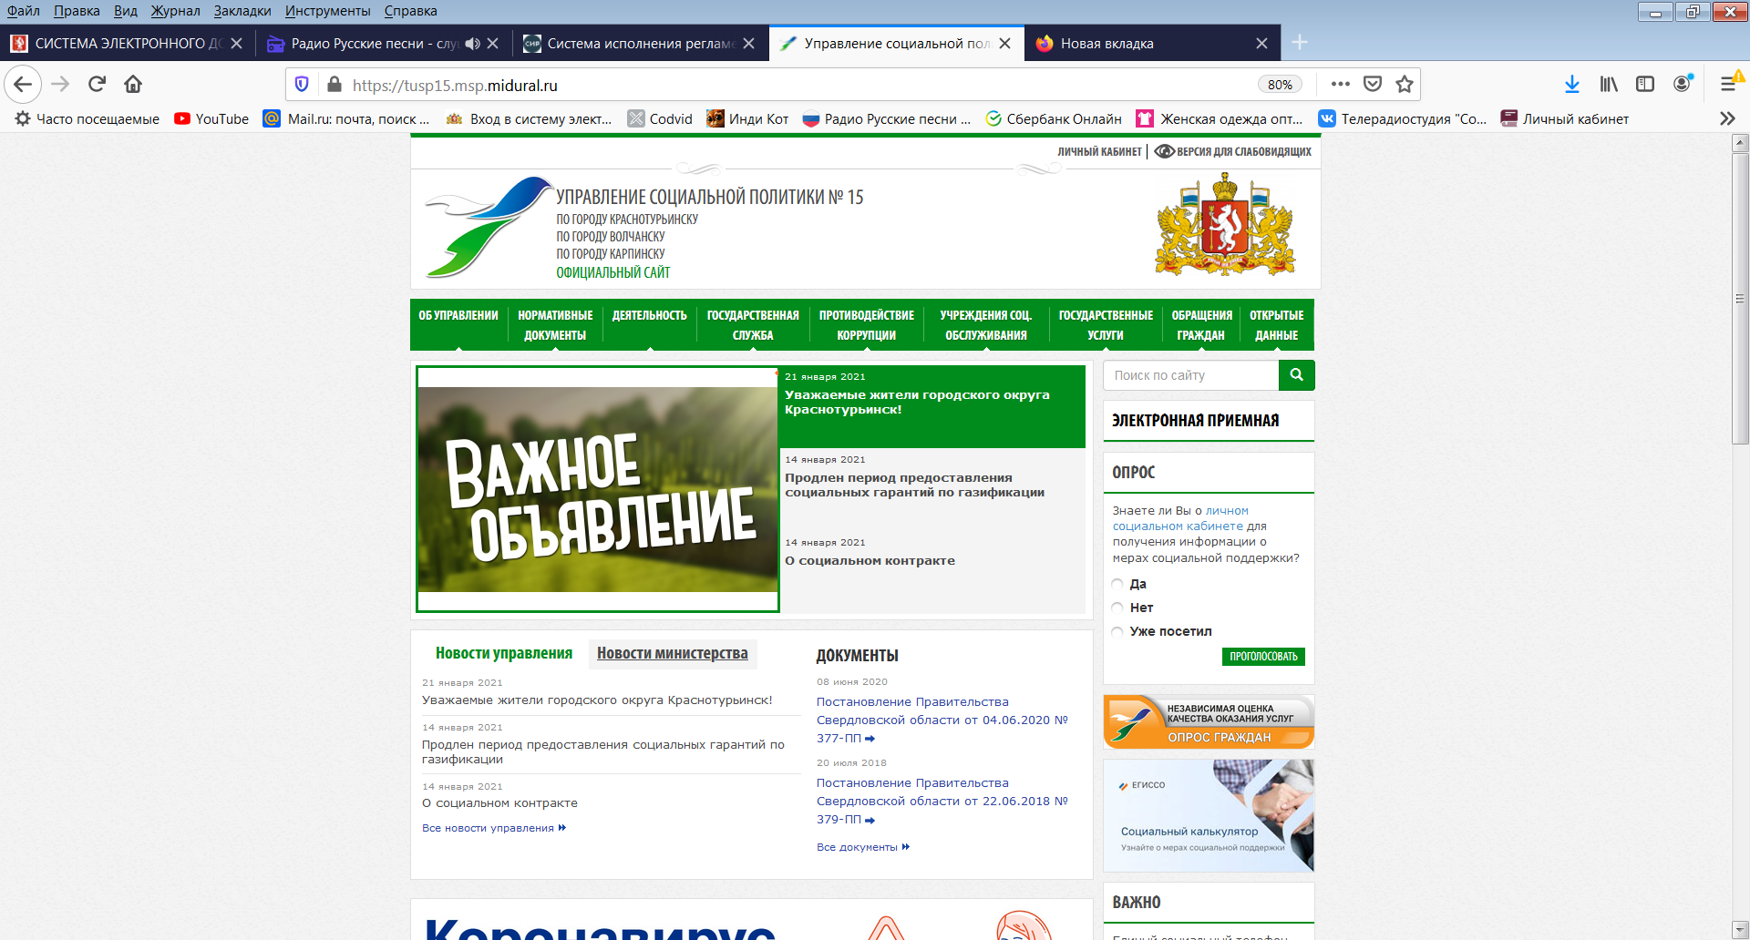
Обеспечение доступа к информации о деятельности Управления социальной политики по городу Карпинску

Slide 11
Прием обращений граждан и организаций по вопросам коррупции
 В письменном виде
 В электронном виде на официальных сайтах в сети Интернет
 По «телефону доверия» по вопросам противодействия коррупции 8(343843) 6-64-44
☺ На личном приеме граждан

